Slide 1
DVDESTPPT 2.3.1.4 Il fattore prezzo
>>> Otto buoni motivi
Notes:
Fonte: Catalogo Caminetti CLAM, Perugia

Slide 2

1/10
Studiate questo opuscolo in 8 punti (i dettagli sono nelle diapositive successive).
Trovate le parole chiave che che l’azienda usa per invogliare all’acquisto il consumatore.

Slide 3

2/10

Slide 4
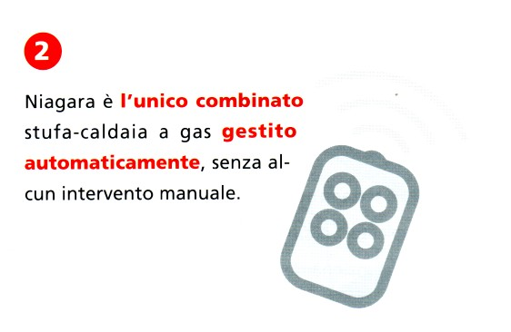
3/10

Slide 5
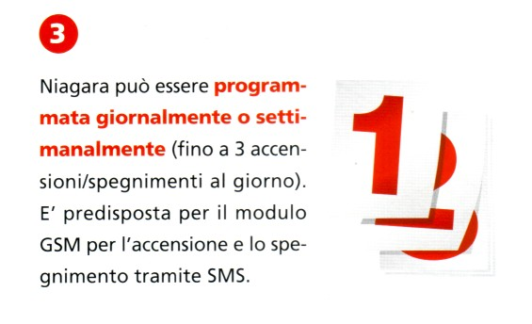
4/10

Slide 6

5/10

Slide 7

6/10

Slide 8
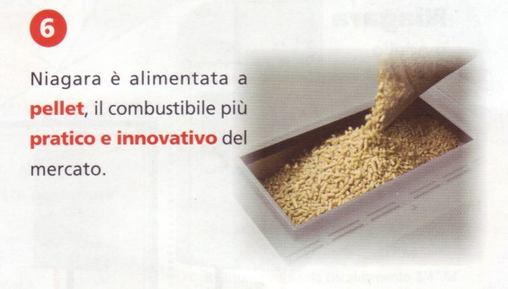
7/10

Slide 9

8/10

Slide 10
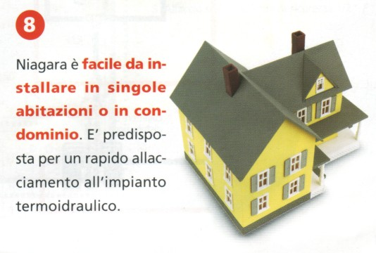
9/10

Slide 11
10/10
Ora usate le parole chiave che avete trovato nel modello per scrivere un altro opuscolo destinato a promuovere un prodotto a vostra scelta, facendo gli opportuni cambiamenti:
  rapido, predisposto per, unico, superiore ecc.
  facile da + INFINITO
  qualità …
  il più …
  …

